Slide 1
ОТЧЕТ Формирование культурных потребностей ребенка дошкольного возраста в системе: дошкольная организация – семья – учреждение культуры
МАСИЧ ЛЮБОВЬ ГРИГОРЬЕВНА, заведующий
МБДОУ «Детский сад общеразвивающего вида № 8»
ст. Ленинградской МО Ленинградский район
«Казачья образовательная организация»

Slide 2
Идея модели формирования культурных потребностей
ДОУ
Учреждения культуры
Семьи детей

Slide 3
Цель отчетного периода: апробация модели формирования культурных потребностей ребенка дошкольного возраста 5–7 лет.
Задачи отчетного периода:
Продолжить формировать эмоционально-ценностное и эстетическое восприятие культуры посредством организации и проведения мероприятий культурного клуба, культпоходов, ведения дневника «Культурный дневник дошкольника».
Провести 3 этап мониторинга эффективности КИП.
Разработать и апробировать новый продукт инновационной деятельности – рабочая тетрадь «Культурный дневник дошкольника» (для детей 6-7 лет).
Продолжить распространять результаты инновационной деятельности МБДОУ детский сад общеразвивающего вида №8 с целью повышения компетенции участников образовательного процесса по формированию культурных потребностей ребенка дошкольного возраста на основе его собственных интересов

Slide 4
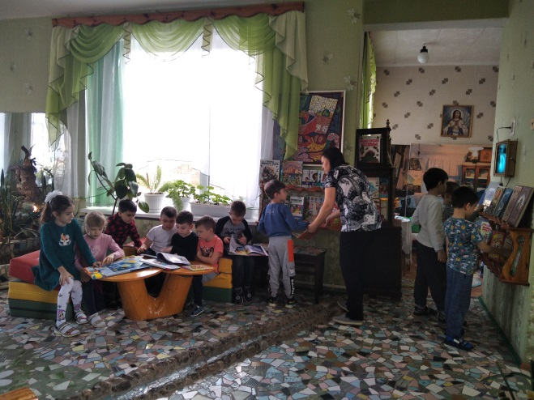
Культурный клуб – форма развития любознательности и инициативности детей
№ | Тема | Дата
1 | Мир танцев, музыки и песен | 12.01.2022
2 | Тайны дома Смысловых | 08.02.2022
3 | В волшебном мире звуков | 15.03.2022
4 | У Кубани у реки разгулялись казаки | 22.03.2022
5 | В мир творчества мы двери открываем | 19.04.2022
6 | Музей – хранитель истории | 04.05.2022
7 | По страницам любимых книг | 19.07.2022
8 | Где живут сказки | 02.08.2022
Образовательное событие культурного клуба
«В мир творчества мы двери открываем»
Образовательное событие культурного клуба
«По страницам любимых книг»

Slide 5
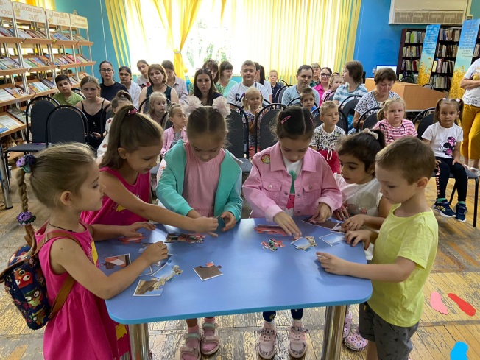
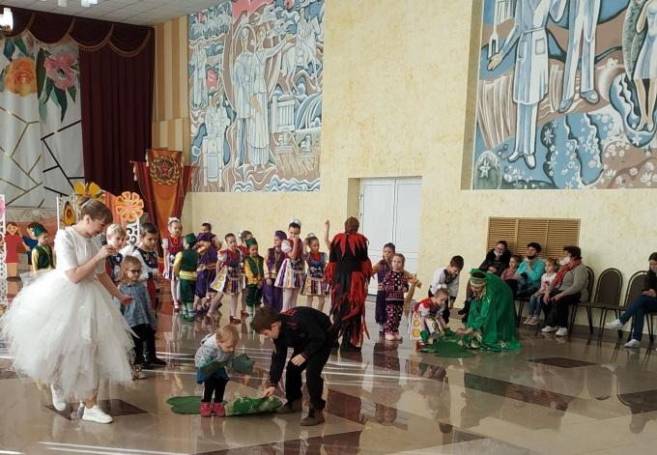
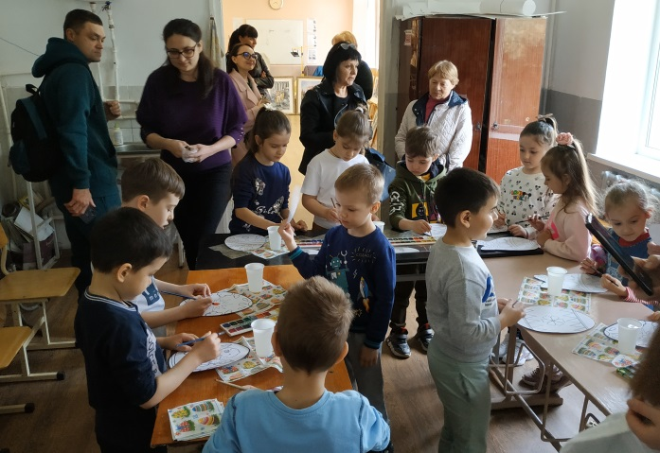
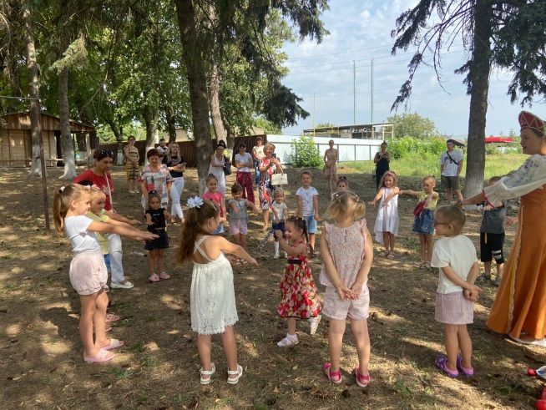
Культпоход – форма комплексного эстетического и воспитательного воздействия на юную аудиторию. Его суть заключается в том, чтобы развивать интерес к культуре страны, края, станицы.
Культпоход в библиотеку
Культпоход в социально-культурный комплекс
Культпоход в детскую художественную школу
Культпоход в центр народной культуры «Казачье подворье»

Slide 6
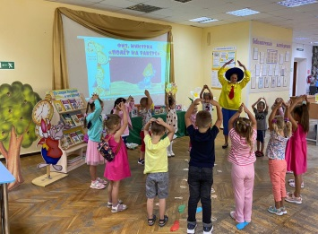
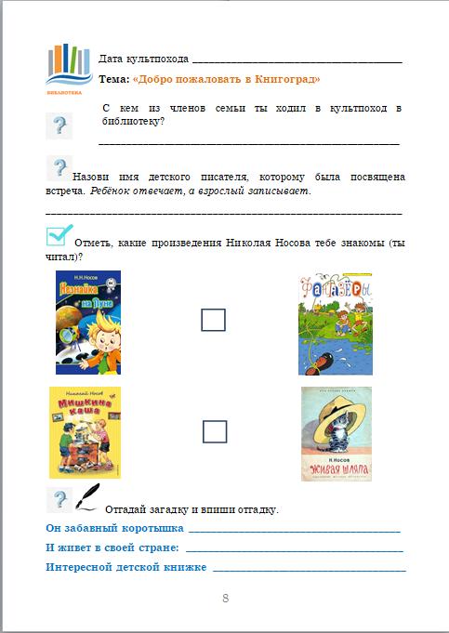
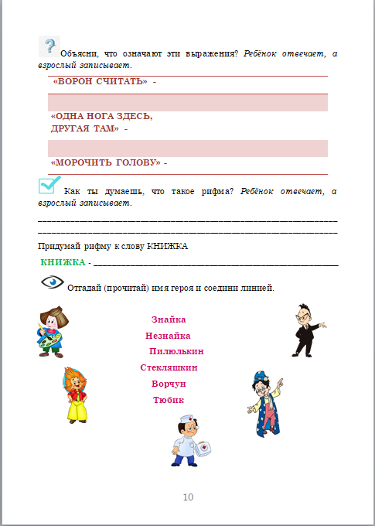
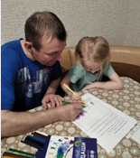
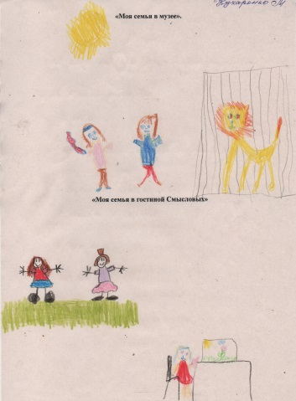
«Культурный дневник дошкольника» - средство побуждения потребности ребенка к культурным впечатлениям через возвращение и укрепление пережитых чувств и эмоций в культурном походе
Пример страниц дневника. Культпоход в библиотеку.
Тема «Добро пожаловать в Книгоград»

Slide 7
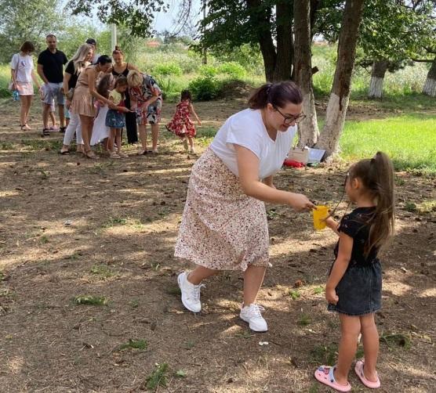
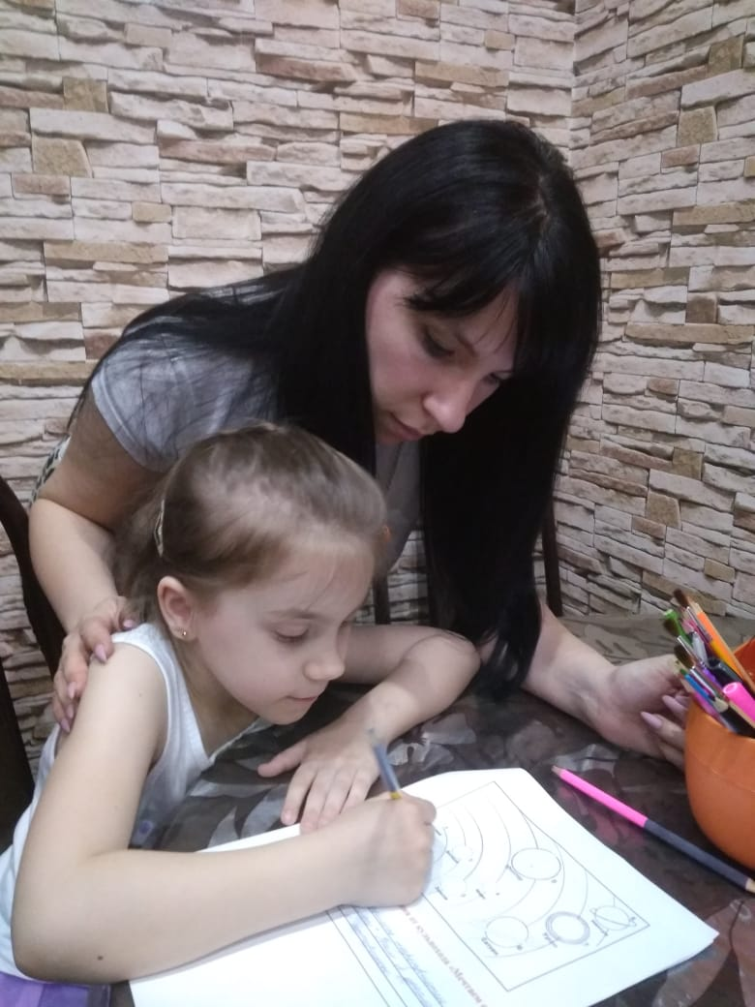
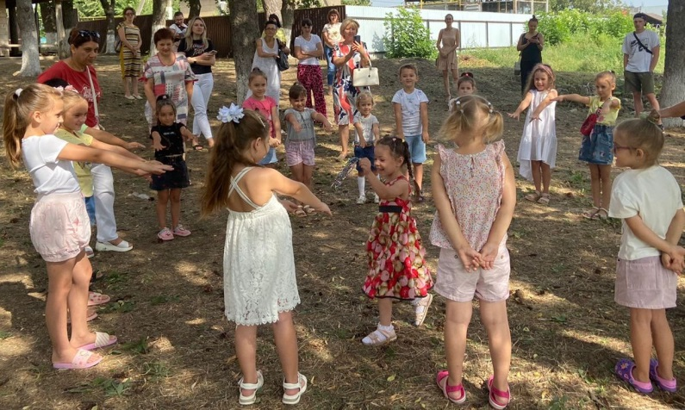
Изучение особенностей и активизация позиции родителей в организации культурно-досуговой деятельности детей дошкольного возраста

Slide 8
Результаты мониторинга качества инновации
Целевые ориентиры развития базовых компонентов культуры ребенка на 1 и 3 этапе
Компетенции родителей по организации культурно-досуговой деятельности ребенка дошкольного возраста
на 1 и 3 этапе

Slide 9
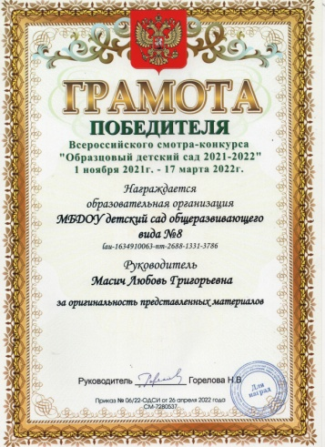
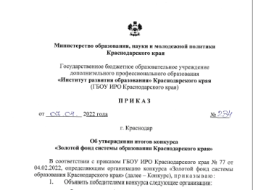
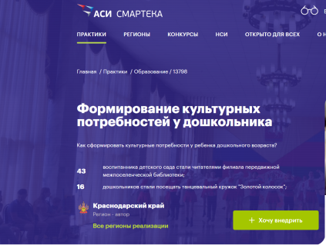
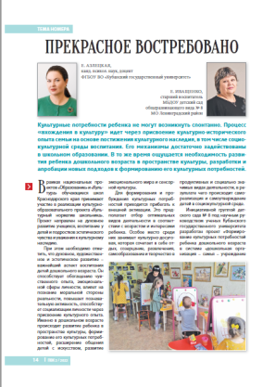
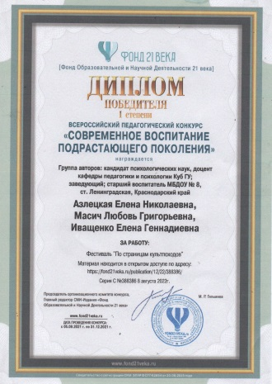
Диссеминация результатов деятельности КИП в образовательных организациях Краснодарского края на основе сетевого взаимодействия
Форма | Дата | Тема
Всероссийский смотр-конкурс | с 01.11. 2021 г. по 17.03.2022 г. | Образцовый детский сад 2021-2022
Краевой конкурс | 07.04.2022г. | Золотой фонд системы образования Краснодарского края
АСИ СМАРТЕКА | 20.05.2022г. | Формирование культурных потребностей у дошкольников
Публикация в информационно-методическом журнале | №2, 2022 г. | Прекрасное востребовано
Районное методическое объединение дошкольных образовательных организаций | 23.08.2022 г. | Роль семьи в воспитании детей
Всероссийский педагогический конкурс «Современное воспитание подрастающего поколения» | 08.08.2022 г. | Фестиваль «По страницам культпоходов»

Slide 10
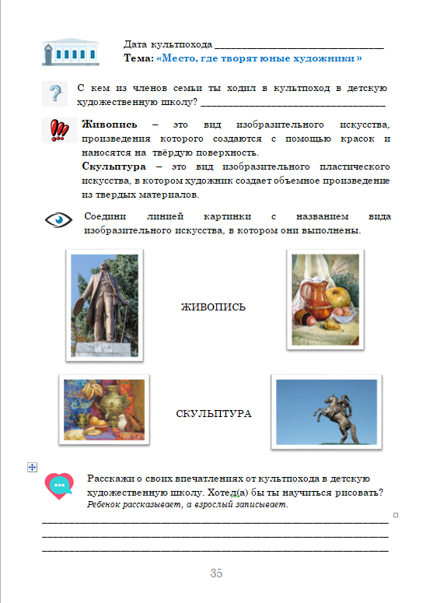
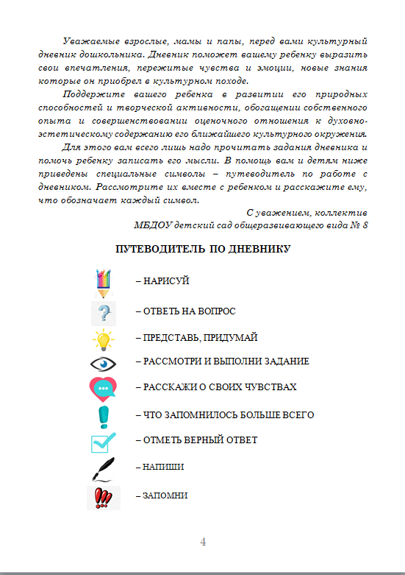
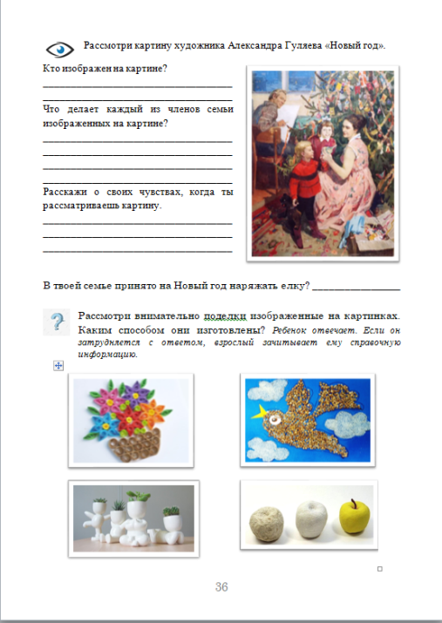
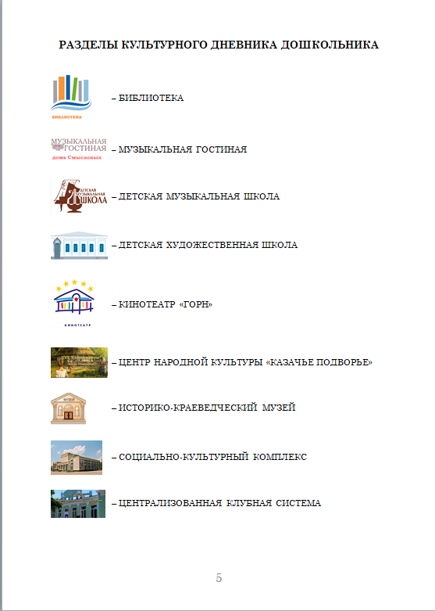
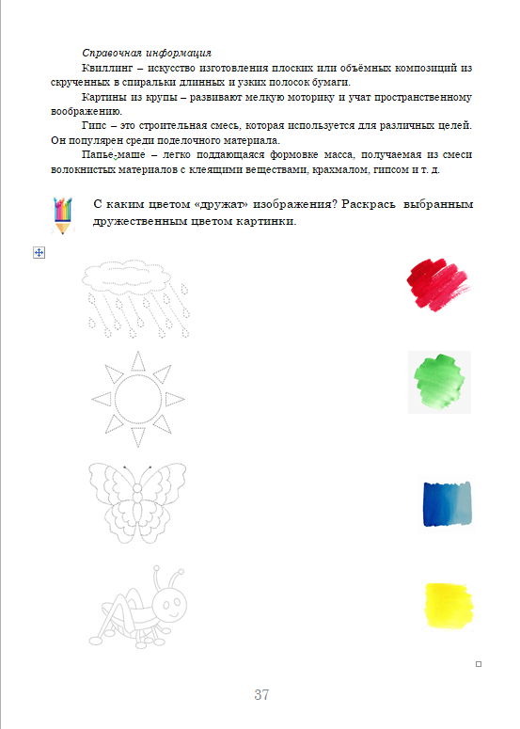
Инновационный продукт за 2 год реализации проекта

Slide 11
Благодарим за внимание!

